Slide 1
NIVEAU null · DEEL 1
Procesdenken en drie standaarden — Deel 1
BPMN, CMMN & DMN
BPMN, CMMN & DMN

Slide 2
Tien delen, één examen, één casus
BEELD
Tijdlijn van deel 1 tot 10, met deel 10 (examentraining + capstone) uitgelicht
Spreeknotitie: Benoem OCEB 2 Fundamental als doel en de disclaimer: voorbereiding, geen vervanging.

Slide 3
Na vandaag kun je…
BEELD
Vijf leerdoelen uit de reader
Spreeknotitie: Benadruk: vandaag tekenen we nog niet. Dat begint in deel 3.

Slide 4
Waarom drie talen en niet één?
BEELD
Drie lege kaders naast elkaar
Spreeknotitie: Laat de zaal eerst raden. Noteer antwoorden; kom er bij slide 9 op terug.

Slide 5
Vaste volgorde, voorspelbare uitkomst
BEELD
Meridiaan — e-mailadreswijziging, 90.000 mutaties per jaar
Spreeknotitie: Vraag om voorbeelden uit de eigen praktijk.

Slide 6
Geen vaste volgorde — de behandelaar bepaalt
BEELD
Meridiaan — klacht over pensioenberekening
Spreeknotitie: Kernzin: twee dossiers van hetzelfde type lopen zelden hetzelfde. Dat is geen slordigheid.

Slide 7
Geen volgorde — invoer en uitkomst
BEELD
Meridiaan — premiepercentage per sector en omvang
Spreeknotitie: Benoem dat de regels meestal uit wetgeving of beleid komen, niet uit het proces.

Slide 8
Eén klacht bevat alle drie
BEELD
Klachtdossier met daarin een routinebrief en een termijntoets
Spreeknotitie: Dit is de slide waar het kwartje moet vallen.

Slide 9
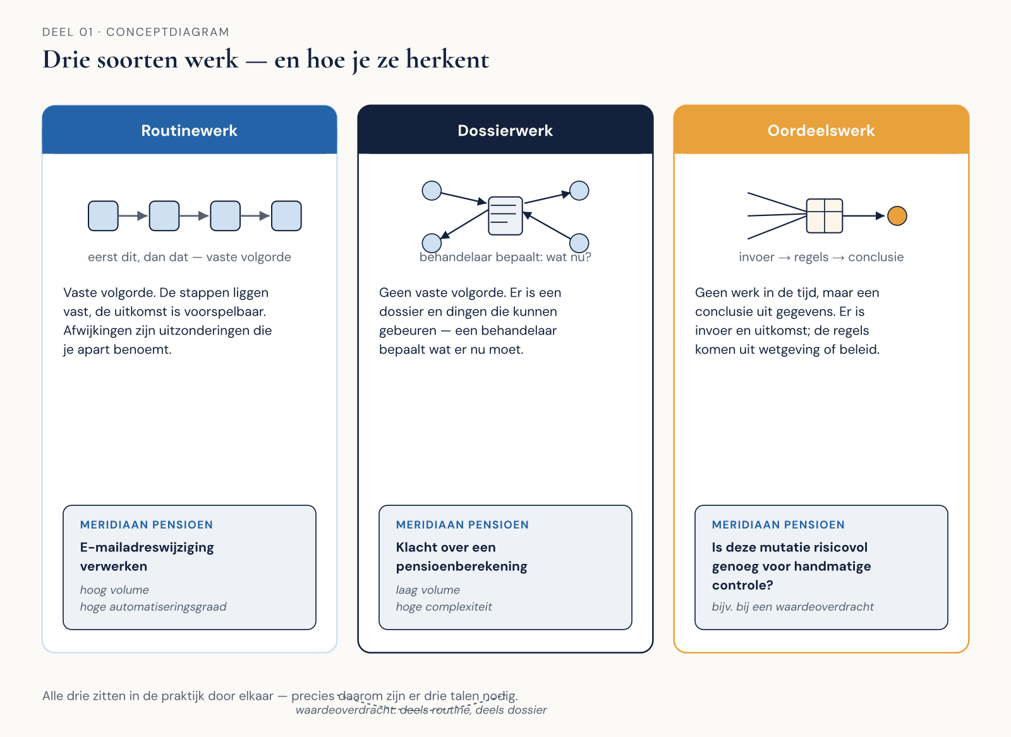
BPMN · CMMN · DMN
— drie soorten werk met de bijbehorende notatie
Spreeknotitie: Kom terug op de antwoorden van slide 4.

Slide 10
Classificeer tien situaties — en kies de notatie
BEELD
Werkboekverwijzing, timer 25 minuten
Spreeknotitie: Individueel, daarna plenair. Nummer 7 en 9 bewaren voor de bespreking.

Slide 11
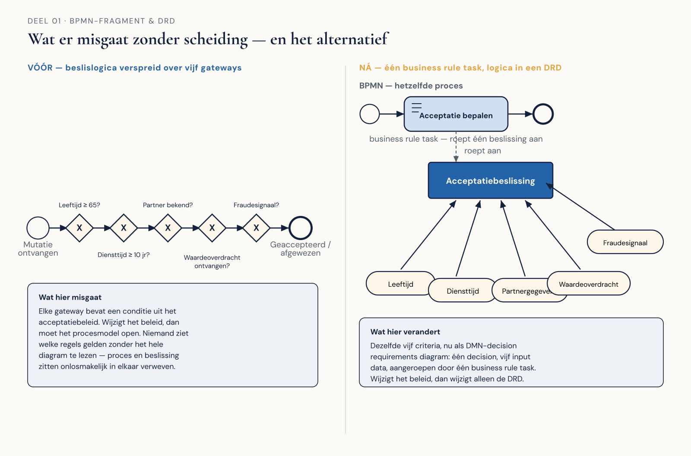
Beslislogica in gateways
links — vijftien opeenvolgende gateways
Spreeknotitie: Vraag: wie herkent dit? Meestal de helft van de zaal.

Slide 12
Eén business rule task, één beslismodel
rechts
Spreeknotitie: Wijs op wat er wint: het proces is leesbaar, de regels zijn vindbaar.

Slide 13
Los wijzigen · apart eigenaarschap · leesbaarheid
BEELD
Drie iconen met korte tekst
Spreeknotitie: Voeg toe: de prijs is dat je koppelpunten moet beheren. Dat is deel 8.

Slide 14
Regels in gateways · dossier als keten · proces in een tabel
BEELD
Drie miniatuurvoorbeelden, doorgestreept
Spreeknotitie: Vraag welke van de drie ze het meest tegenkomen.

Slide 15
Zoek de vermenging — WI-114
BEELD
Fragment van de werkinstructie, drie kleuren
Spreeknotitie: 30 minuten. Loop rond; let op wie de 14 dagen als regel markeert.

Slide 16
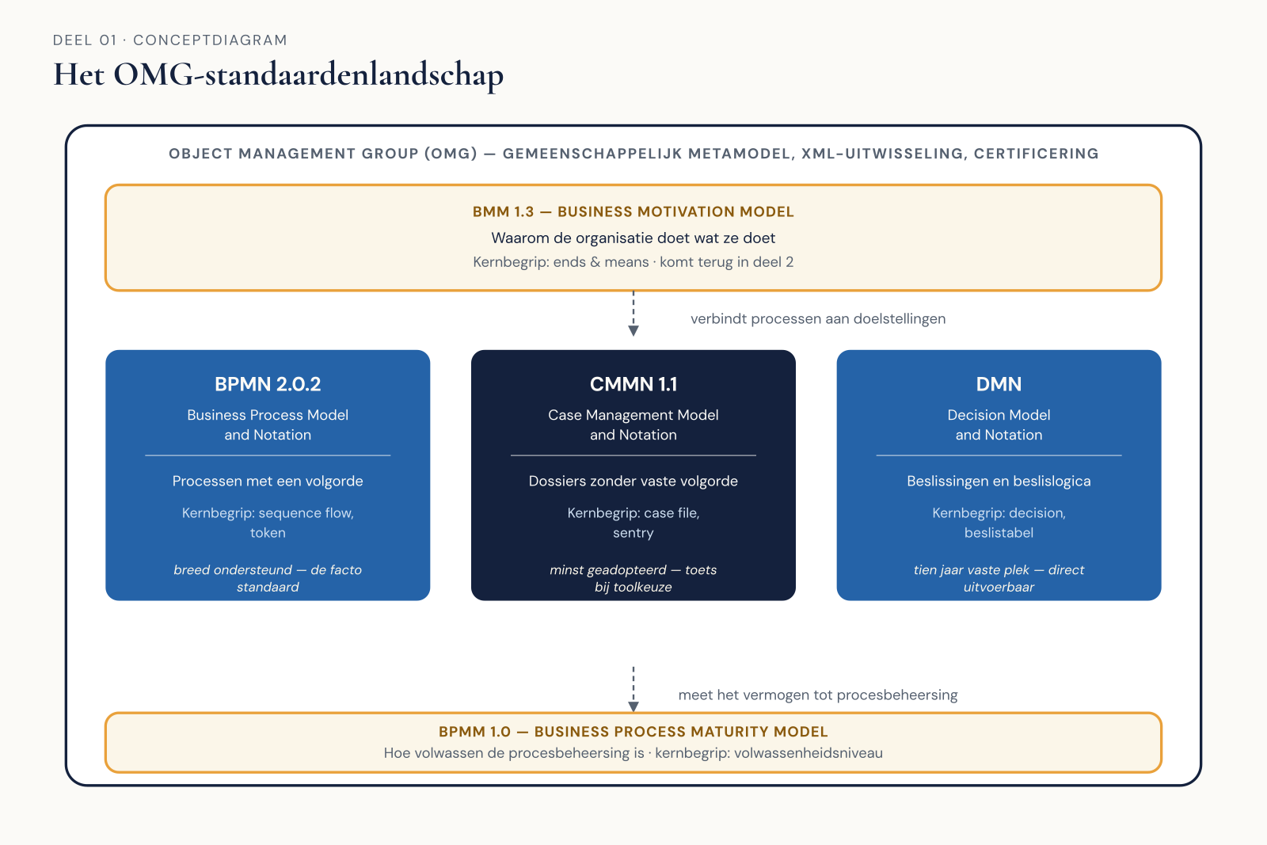
Alle drie van OMG
Figuur 1.3
Spreeknotitie: Benoem waarom één eigenaar ertoe doet: gedeeld metamodel, uitwisselbare XML, certificering op de standaard.

Slide 17
BPMN · CMMN · DMN · BMM · BPMM
BEELD
Tabel uit §1.3
Spreeknotitie: BMM en BPMM zijn geen tekentalen maar zitten wel in het examen. Komen terug in deel 2.

Slide 18
Niet alle drie even breed ondersteund
BEELD
Drie balken met adoptieniveau, CMMN duidelijk lager
Spreeknotitie: Belangrijk: beperkte ondersteuning ≠ beperkte waarde. Toets bij toolkeuze of CMMN écht wordt uitgevoerd.

Slide 19
BPMN is groot — begin bij de kern
BEELD
Twee concentrische verzamelingen: descriptive binnen analytic
Spreeknotitie: Deel 3 is descriptive, deel 4 analytic. Beide in scope voor het examen.

Slide 20
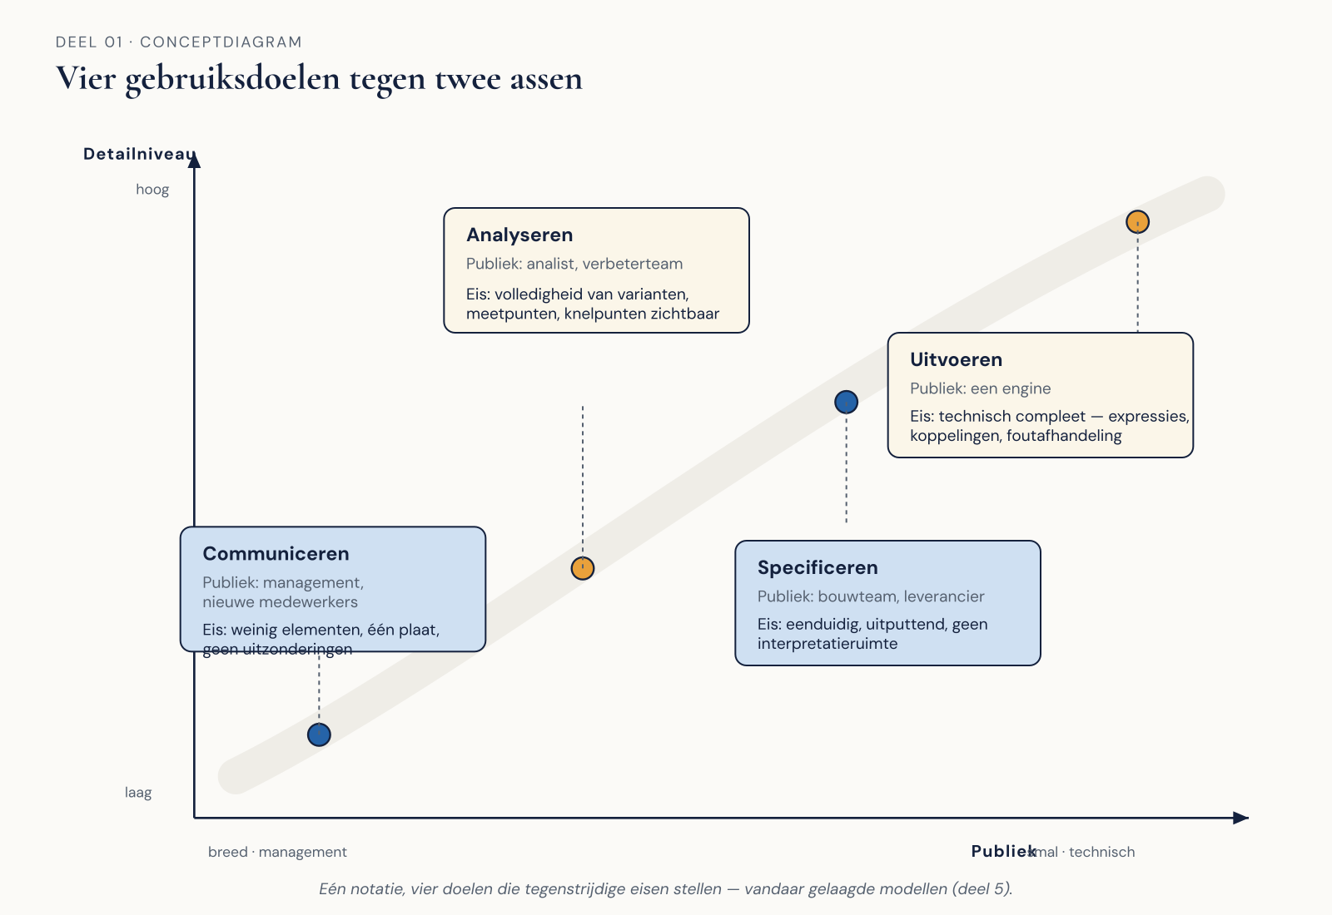
Communiceren · analyseren · specificeren · uitvoeren
Figuur 1.4
Spreeknotitie: Kernzin: een model dat de directie begrijpt is nooit uitvoerbaar. Dat is geen fout maar een keuze.

Slide 21
Een communicatiemodel als specificatie gebruiken
BEELD
Eén plaat, twee lezers, twee verwachtingen
Spreeknotitie: Dit is de oorzaak van "dat stond niet in het proces" halverwege een bouwtraject.

Slide 22
Vier definities, vier aantallen
BEELD
A, B, C, D met vier verschillende deelnemersaantallen
Spreeknotitie: Aanloop naar opdracht 5. Laat de zaal eerst kiezen welke de juiste is.

Slide 23
Domeinbegrippen in het Nederlands, modelleerbegrippen in het Engels
BEELD
Twee kolommen met voorbeelden
Spreeknotitie: Leg de conventie van dit programma uit: een task is een task, het label is Nederlands.

Slide 24
Bouw het begrippenkader — en neem iets mee naar deel 2
Spreeknotitie: Sluit af met de stellingen (opdracht 7) als er tijd is.

